Slide 1

ИЗУЧЕНИЕ ТЕХНОЛОГИЙ СЕТЕВОГО ВЗАИМОДЕЙСТВИЯ APPLE IPHONE
Подготовил:
Ст. Гр. КСиС 126М
Блажко С.В.
Руководитель:
Проф. Лебедева Л.Н.

Slide 2
Возможности iPhone
Видеозвонки Face Time по сети wi-fi;
Ёмкостной сенсорный дисплей Retina, благодаря которому достигается высокая четкость изображения;
Многозадачность, возможность выполнения приложений в фоновом режиме;
Запись видео в HD;
Акселерометр, позволяющий управлять телефоном, изменяя его положение в пространстве;
Поддержка multi-touch;
И др.
Notes:
На данный момент последней моделью iPhone является iPhone 4, последняя версия
операционной системы iOS 4.3. Данные устройства имеют огромный набор возможностей и функций, среди которых:

Slide 3
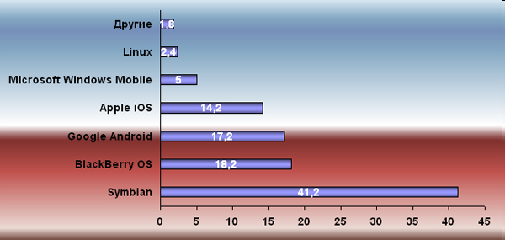
Рынок мобильных ОС
Notes:
По состоянию на конец 2010 года лидером является Symbian, его доля составляет 41.2%. Следом за ней идет BlacBerry OS с долей 18.2%. Третье место занимает Google Android с долей в 17.2% рынка, 4-е место за iOS c 14.2%, Windows Mobile и Linux занимают 5 и 2.4 % соответственно. 1,8 % остается за другими мобильными ОС

Slide 4
История развития
Сначала был iPad;
iPhone был анонсирован в 2007 году;
Июнь 2008-iPhone 3G и iOS 2.0;
Июнь 2009-iPhone 3GS и iOS 3.0;
Июнь 2010-iPhone 4 и iOS 4.0.
Notes:
iPad был разработан для совершенствования механизма сенсорных дисплеев
3g более совершенный и лишен многих аппаратных и программных проблем
3GS-усовершенстованный 3G, больше Опер. Памяти, скорость работы, 32 Гб

Slide 5
iOS 4.3
Поддерживается в iPhone 3 и выше;
Организация приложений в папки;
Возможность создавать точку доступа wi-fi;
Многозадачность;
Поддержка AirPrint и AirPlay;
Поиск утерянного устройства;
Безопастность.
Notes:
Организация в папки осуществляется путем перетаскивания. Многозадачность-переключение между несколькими запущенными приложениями, возможность работы приложений в фоновом режиме. Поиск на карте устройства, установка на него пароля, вывод сообщения на экран и др. Безопастность-приложения не допускаются к данным других приложений

Slide 6
Средства разработки приложений
Xcode от Apple;
MonoTouch (поддержка .NET 3.5);
Adobe Flash CS5.
Notes:
Xcode 4 имеет новый пользовательский интерфейс; наличие помощника; новую систему анализа кода Debug Console. Программа также получила дополнительный компилятор LLVM. Также Xcode 4 имеет встроенный IOS Simulator для тестирования приложений.
Mono - это open-source реализация Microsoft .NET Platform, позволяющая запускать .NET-приложения на любой платформе, включая Apple, FreeBSD, Linux, Unix и других.

Slide 7
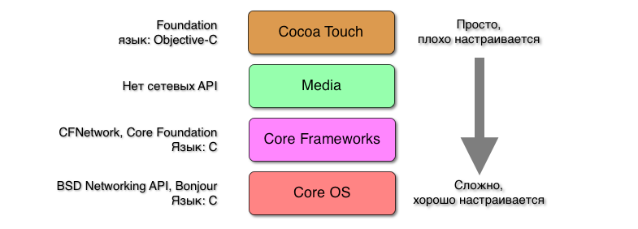
Сетевые возможности iOS
Notes:
Есть четыре подсистемы iPhone OS. Каждая вышестоящая основывается на тех, что «под ней», более простая, но, вместе с тем, и менее настраиваемая. Быстро глянем, что содержит каждая из них.
Cocoa Touch. Состоит из UIKit и Foundation. Внутри Foundation находятся объектные обертки для строк, коллекций и общих классов. UIKit, в свою очередь, содержит инфраструктуру приложения, компоненты, занимается обработкой событий, самой высокоуровневой работой с сетью, отображением HTML и так далее.
Media. Тут находится некоторое количество библиотек для работы со звуком и видео. Сетевых возможностей на этом уровне практически нет.
Core Frameworks. Core Foundation (Коллекции, работа со строками). Core Location, CFNetwork, адресная книга, подсистема безопасности, SQLite, работа с XML.
Core OS. UNIX, Standard I/O, POSIX threads, BSD sockets, сервисы Bonjour и DNS, управление электропитанием, Keychain API.

Slide 8
Уровни работы с сетью
Работа с сетью возможна на трех уровнях:
Foundation (уровень Cocoa Touch);
CFNetwork и Core Foundation (уровень Core Frameworks);
BSD networking API (Core OS).
Notes:
Foundation — это библиотека, использующая Objective-​C, которая предоставляет объектно-ориентрованные абстракции для различных API более низкого уровня.
CFNetwork, в отличие от предыдущего уровня, использует С и позволяет приложению выполнять большое количество сетевых задач, таких как работа с BSD сокетами, работа с HTTP и FTP серве­рами, управление Bonjour сервисами.
Core Foundation — это C-​based фреймворк, который предоставляет (помимо других вещей) удобный методы создания, чтения, обновления или удаления URL ресурса.
Наконец, BSD networking API предоставляет низкоуровневый доступ к сокетам на языке C. Использование этих библиотек и фреймворков предоставляет прозрачный доступ к аппаратному обеспечению платформы. Не нужно выбирать, что использовать, Wi-​Fi или сотовую сеть, наиболее подходящий метод связи выбирается автоматически.

Slide 9
Сетевые интерфейсы
WiFi 802.​11a/b/​g/n;
Сотовая сеть — GPRS/EDGE/3G;
Bluetooth PAN — Personal Area Network. Использует- ся в Game Kit API;
VPN (VPN on demand).

Slide 10
Взаимодействие с устройствами
iPhone и компьютер;
iPhone и веб-серверы;
iPhone и iPhone.
Notes:
1.Для такого вида взаимодействия можно использовать сокеты и технологию Bonjour.
2.Для скачивания файлов с удаленных веб или фтп серверов предлагается Core Foundation URL Access Utilitie и NSURL Loading System. Для взаимодействия с веб и файловыми серверами при помощи HTTP и FTP потоков помимо CFURL и NSURL, можно воспользоваться возможностями CFHTTPStream и CFFTPStream API.
3.Данный вид взаимодействия можно организовать с использованием технологий wi-fi и Bluetooth. Для его организации можно использовать сокеты, фреймворк GameKit и сервисы Bonjour

Slide 11
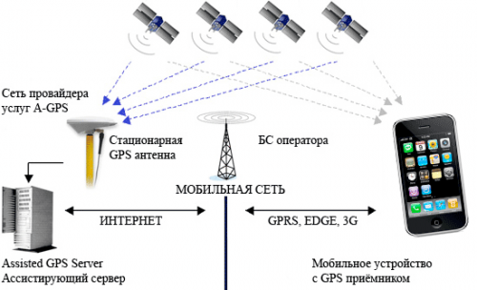
A-GPS
Notes:
В iPhone используется технология A-GPS. В большинстве случаев сотовые телефоны не имеют достаточно хорошего приемника, который бы смог обеспечить уверенный прием сигнала в помещении или между высотками. Именно тут приходит на помощь так называемый A-GPS, что в большинстве мобильных телефонах называется просто GPS. A-GPS (англ. Assisted GPS)­– система, ускоряющая определение координат GPS-приёмником
В зависимости от доступных услуг службы размещения могут использовать для определения размещения сигнал сотовой сети, сигнал сетей Wi-Fi и сигнал GPS. Если невозможно принять сигнал от спутников GPS, то iPhone может определить ваше размещение, основываясь на данных о расположении ближайших сетей Wi-Fi. Если же вы находитесь вдали от зон действия Wi-Fi, iPhone может определить размещение по ближайшим вышкам-ретрансляторам сотовой связи.
Текущая позиция будет определяться при помощи GPS, Wi-Fi и станций сотовых операторов

Slide 12
Пример создания сокета
CFSocketRef TCPServer;
#define PORT 7777;
TCPServer= CFSocketCreate(kCFAllocatorDefault, PF_INET, SOCK_STREAM, IPPROTO_TCP,
kCFSocketAcceptCallBack, (CFSocketCallBack)&Mycallback, &context);
Notes:
kCFAllocatorDefault-тип распределения памяти для создания сокета.
PF_INET-Семейство протоколов IP v4, для использования IP v6 необходимо указать PF_INET6
SOCK_STREAM-тип сокета TCP. Для UDP следует указать SOCK_DGRAM
IPPROTO_TCP-протокол, который будет использован для сокета. Должен соответствовать заданному типу сокета. Для UDP будет IPPROTO_UDP
kCFSocketAcceptCallBack, (CFSocketCallBack)&Mycallback активация обратного вызова. В функции MyCallBack описываются действия при определенном событии сокета.
&context-указатель на задаваемые пользователем данные для сокета

Slide 13
ВЫВОДЫ:
В связи с соглашением между Microsoft и Nokia процентное соотношение мобильных ОС изменится в пользу Windows Mobile;
iPhone OS включает в себя мощный набор сетевых фреймворков и библиотек, которые достались ей по наследству от Mac OS X, что позволяет разработчикам делать полноценные сетевые приложения.

Slide 14
СПАСИБО ЗА ВНИМАНИЕ

